Slide 1
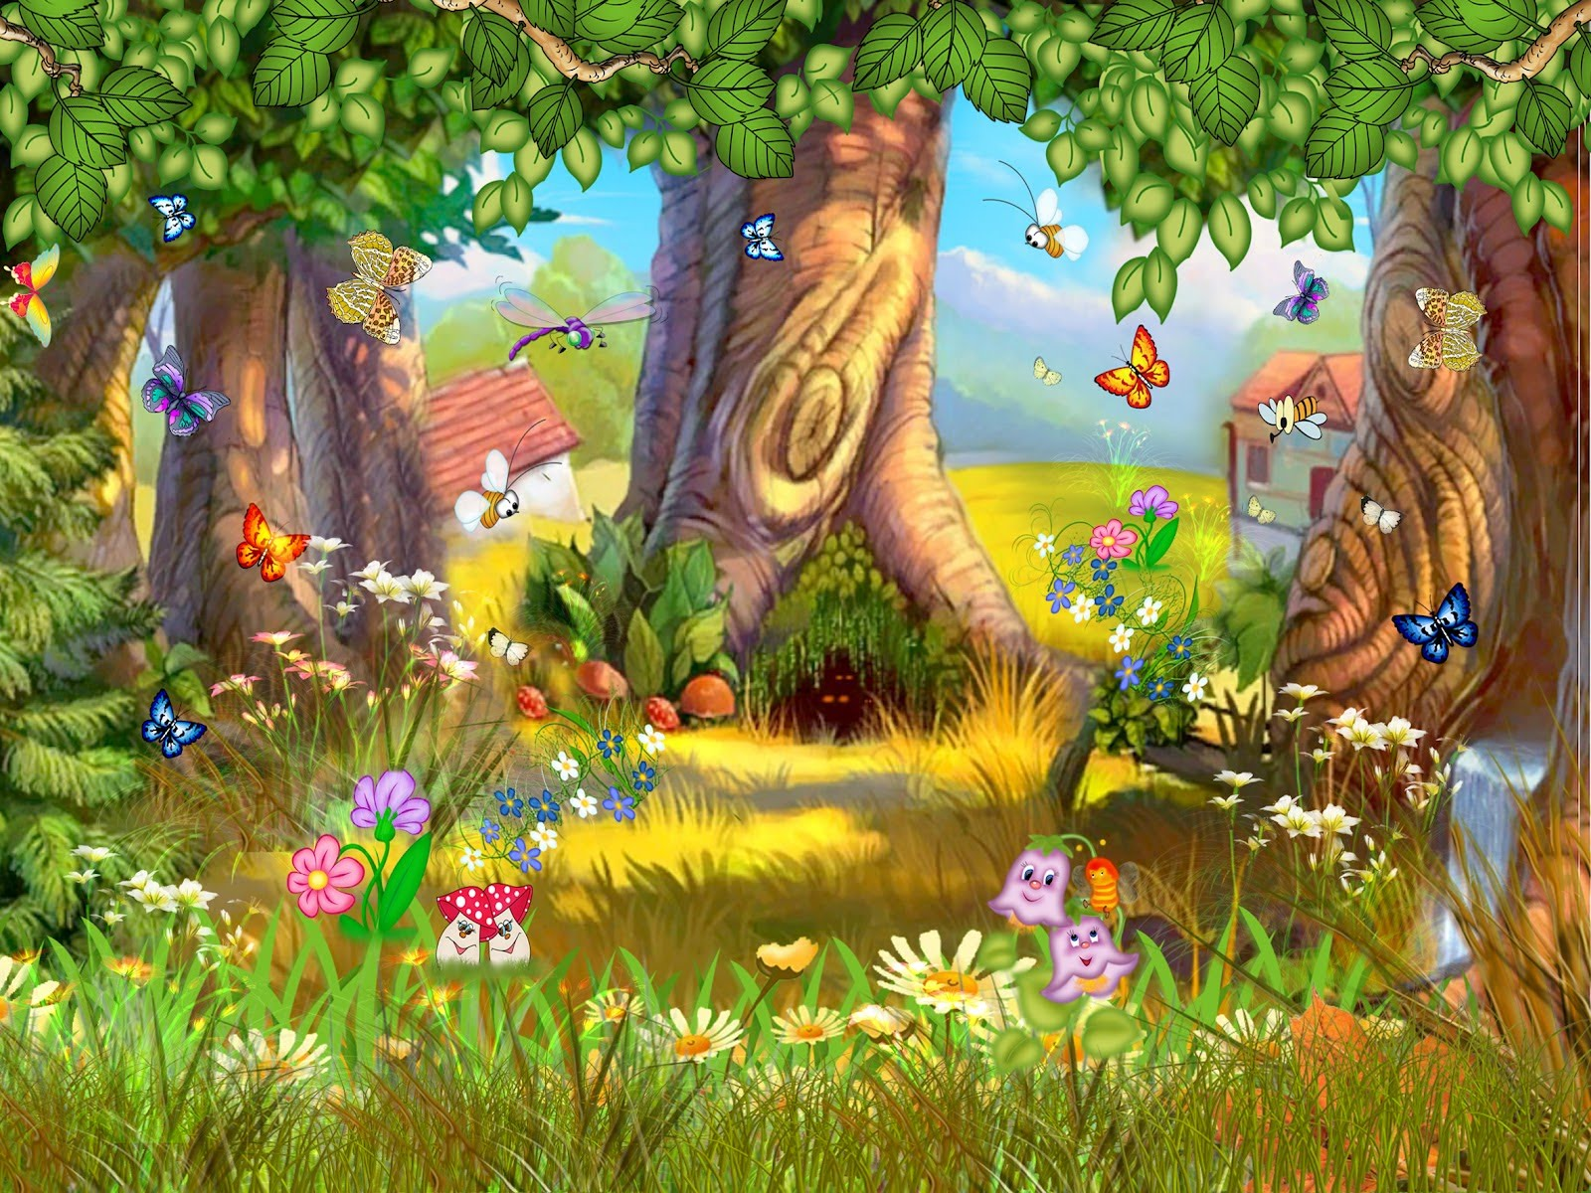
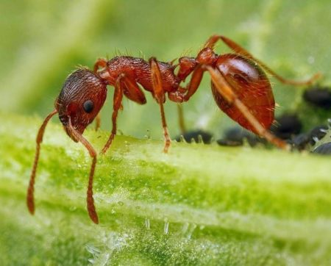
МАСТЕР-КЛАСС «Насекомые ленинградской области. муравьи» (средняя группа)
Презентацию подготовила:
Рогачева Ольга Сергеевна
ГБДОУ№44 В.О. района г. Санкт-Петербурга

Slide 2
Внешние особенности насекомого

Slide 3
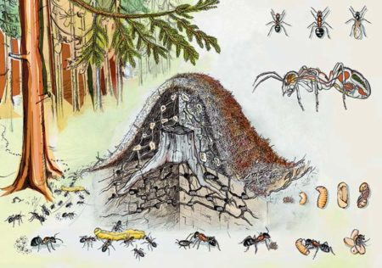
Место обитания муравьев
Все муравьи живут в сооруженных муравейниках или же гнездах, которые связаны с грунтом, а также их можно встретить под камнями или в древесине.
Все муравьи живут в сооруженных муравейниках или же гнездах, которые связаны с грунтом, а также их можно встретить под камнями или в древесине.

Slide 4
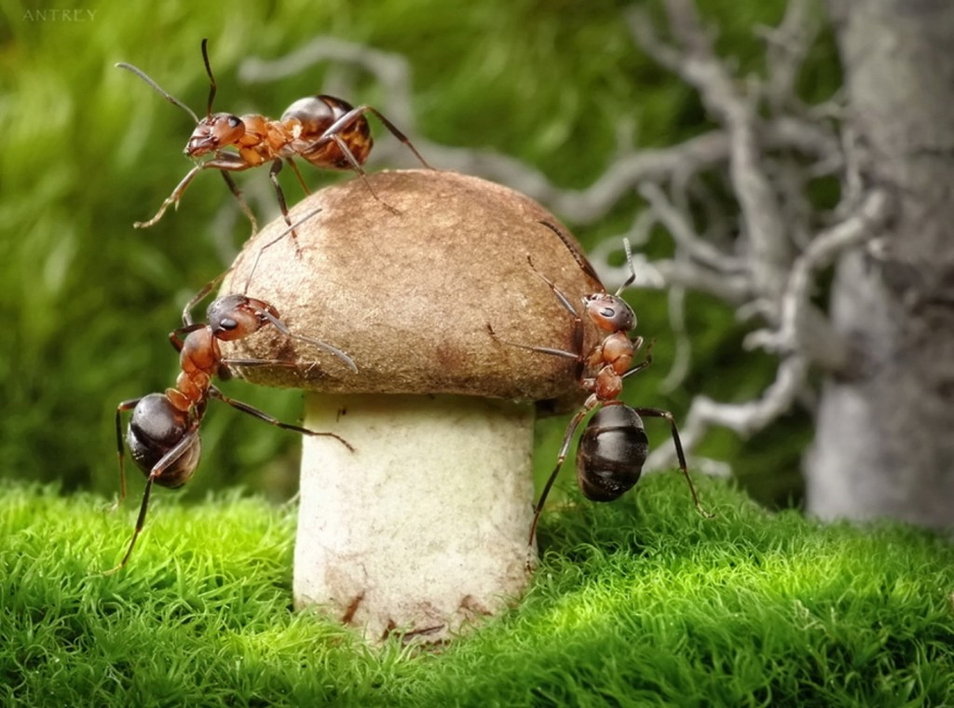
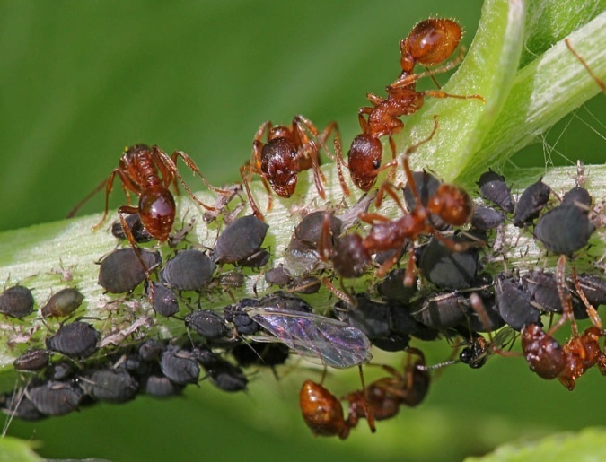
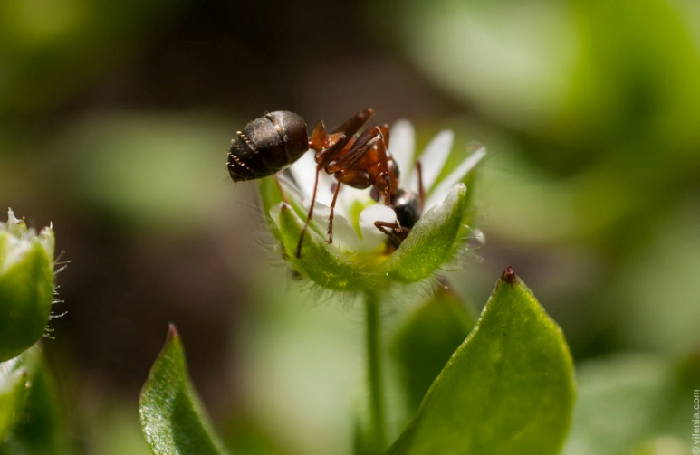
Чем питаются муравьи
Грибы
Жучки и прочие мелкие насекомые
Нектар и сок растений
Мякоть плодов

Slide 5
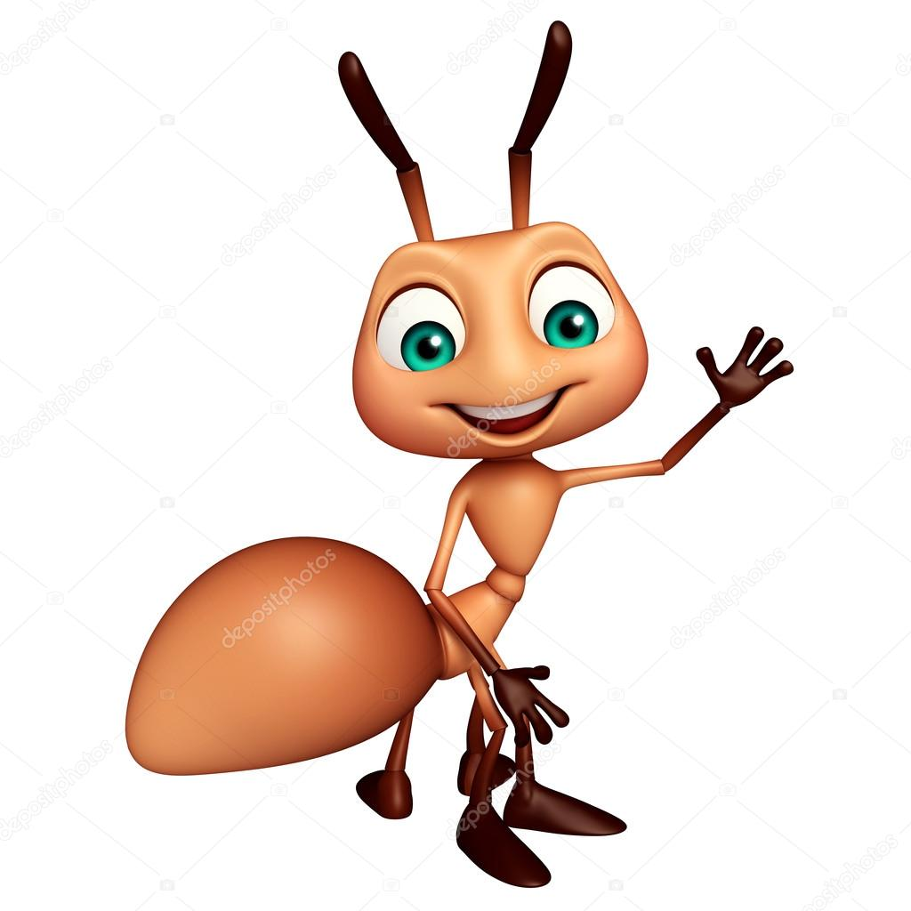
Представлен ли вид в Зоологическом музее?
В Зоологическом музее нашего города данный вид представлен

Slide 6
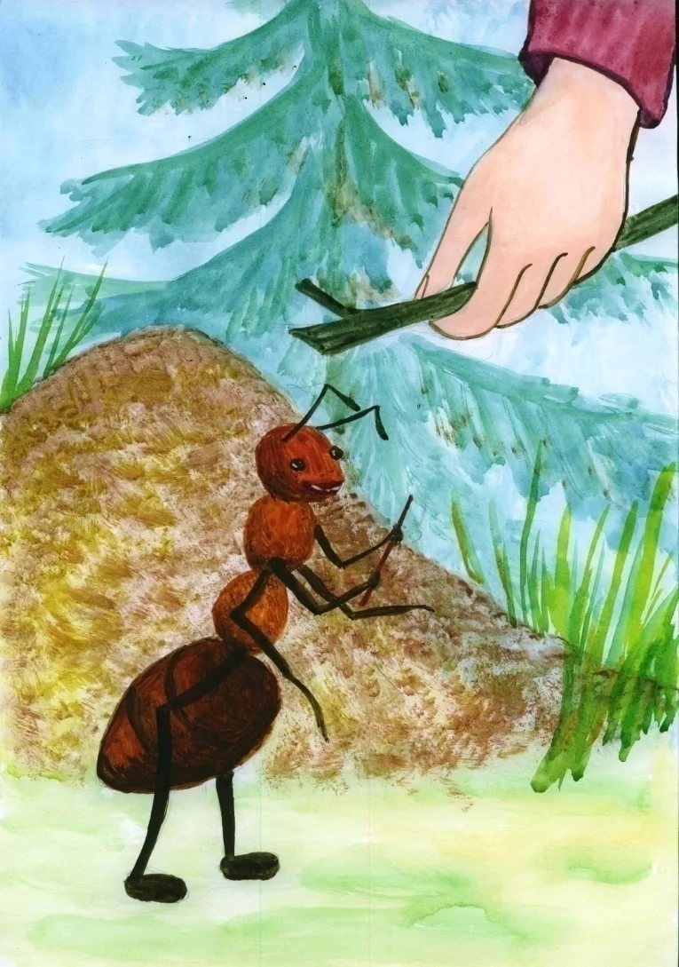
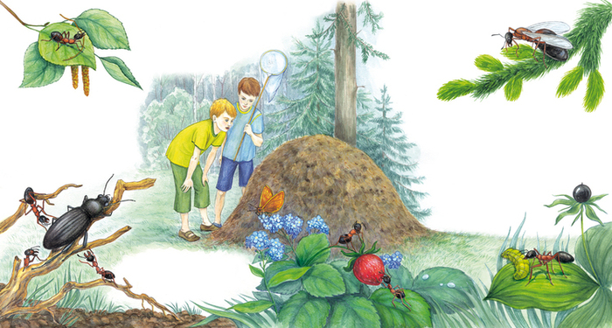
Литературный материал
Муравьи — лесные санитары; Так прозвали люди их недаром! Чтобы лес красив был и здоров, Без личинок вредных и жуков, Муравьи на страже день и ночь: Гонят разных короедов прочь! Только ты им, друг мой, не мешай! Муравейники не разоряй! Эти санитары так нужны Для лесов твоей родной страны!

Slide 16
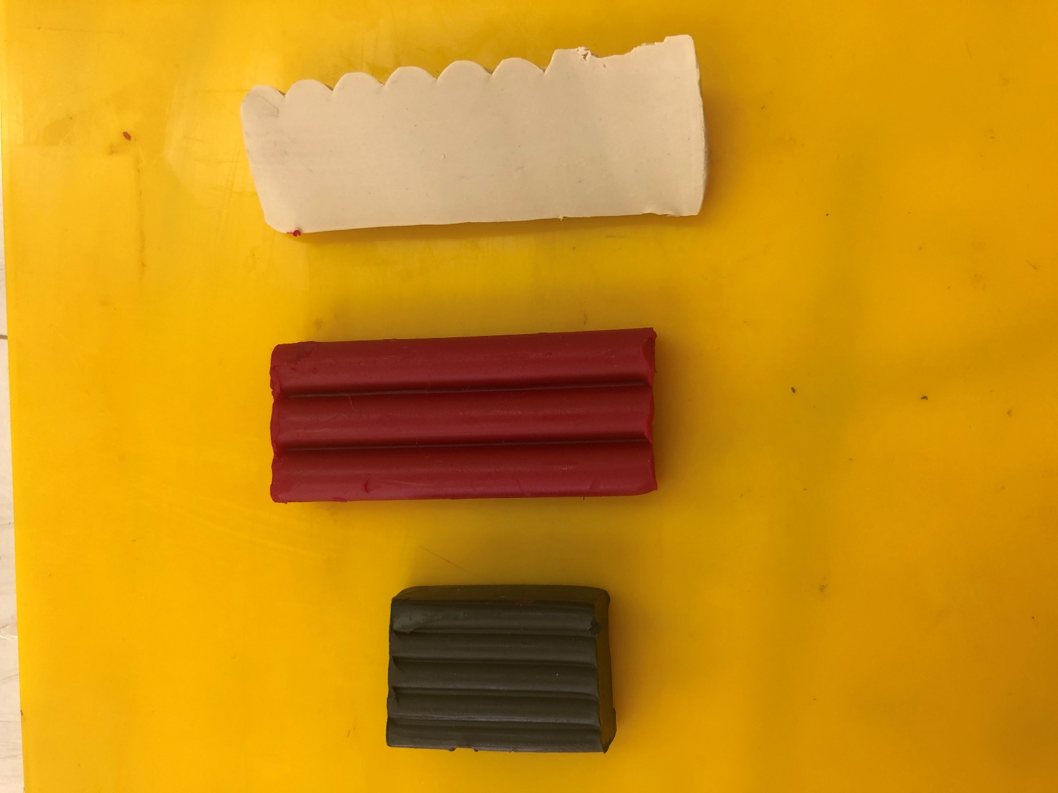
ДЕТСКОЕ ХУДОЖЕСТВЕННОЕ ТВОЧЕСТВО. ЛЕПКА МУРАВЬЯ С ДЕТЬМИ СРЕДНЕЙ ГРУППЫ №2
Для лепки муравья приготовим:
пластилин коричневого, черного и белого цвета;
стеку;
доску для лепки.

Slide 17
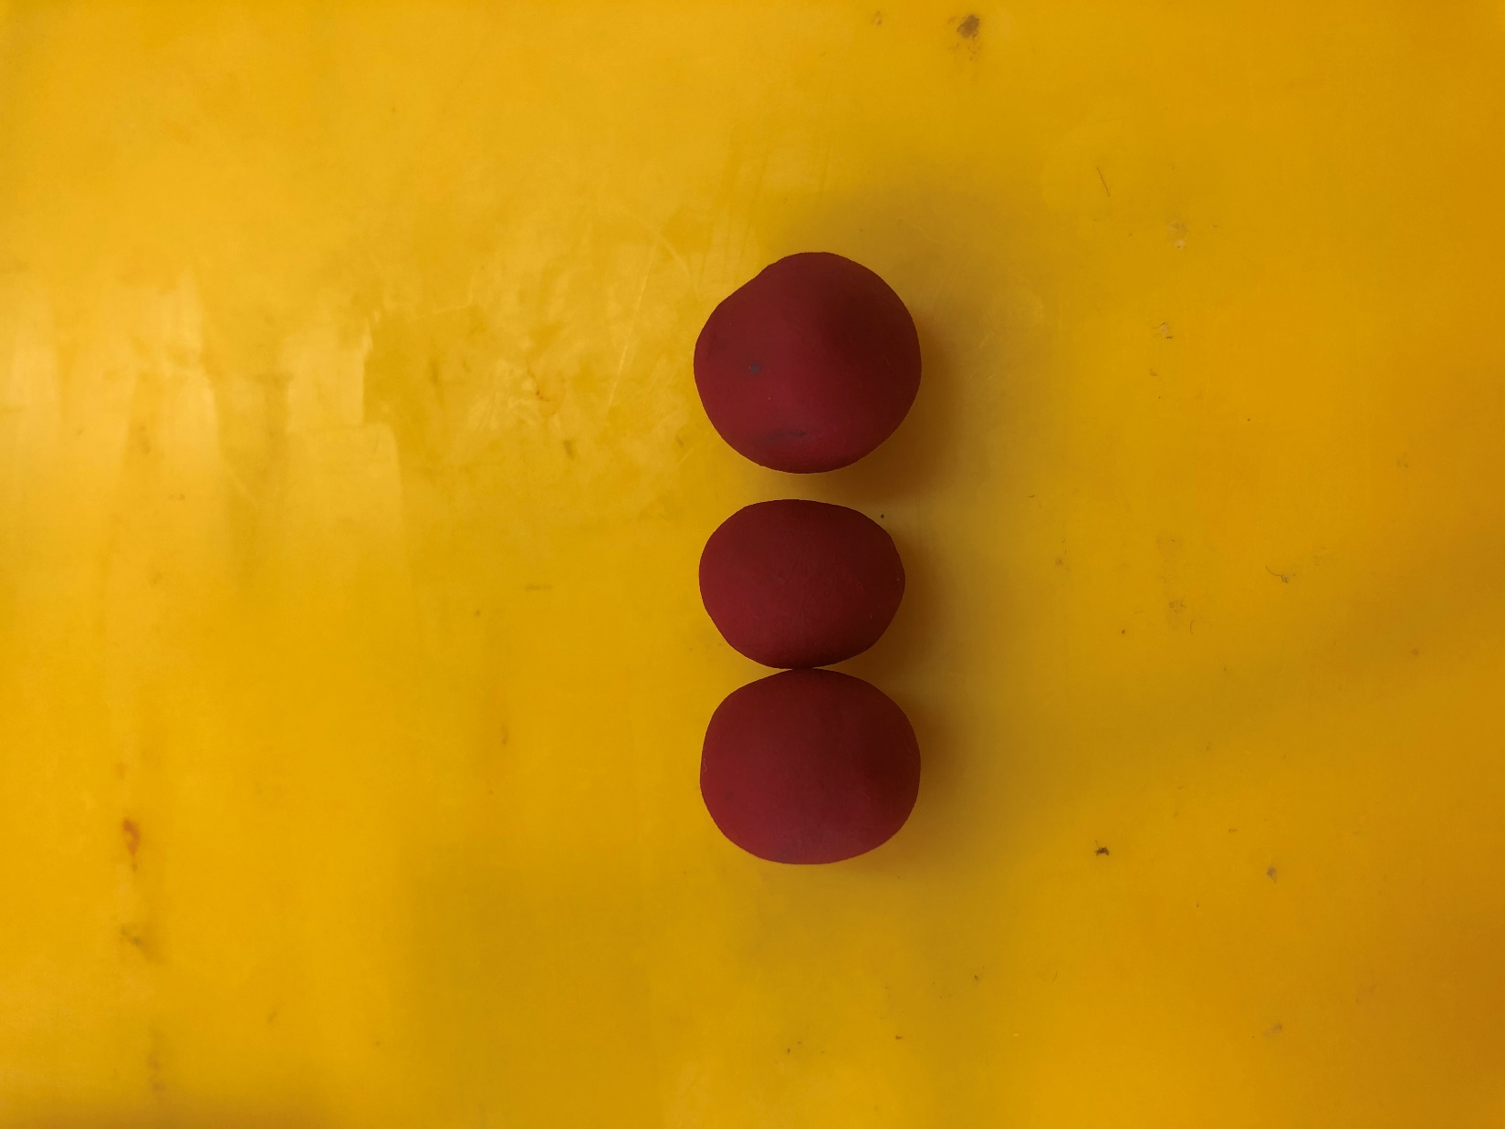
Сначала слепим заготовки для туловища муравья.
Для этого из коричневого пластилина скатываем 3 шарика разного размера.

Slide 18
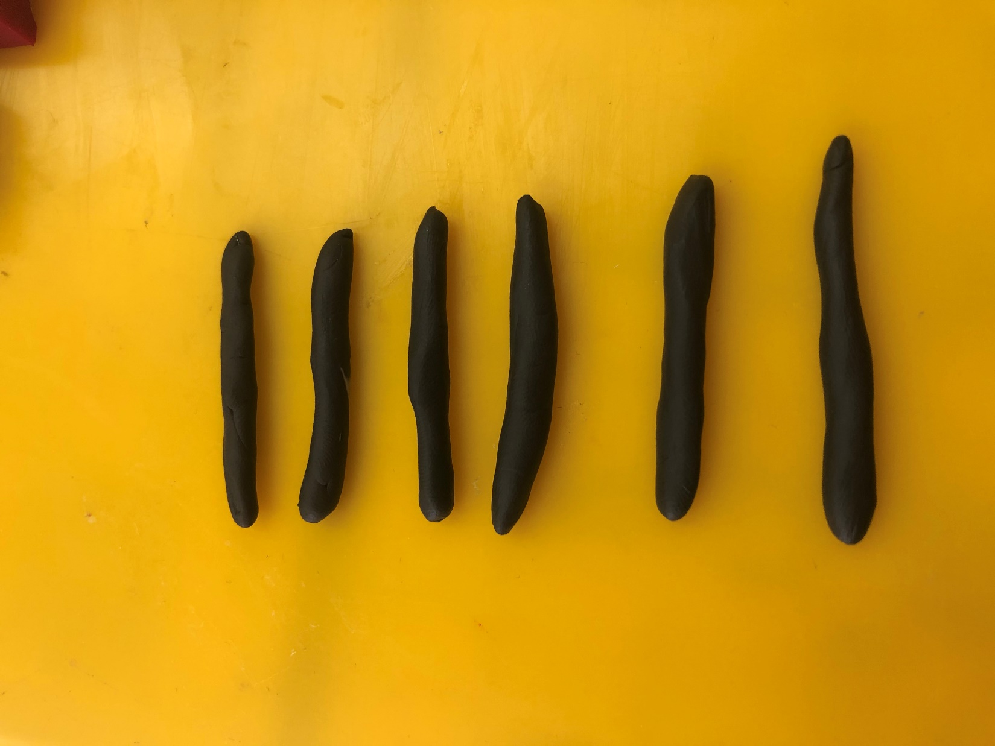
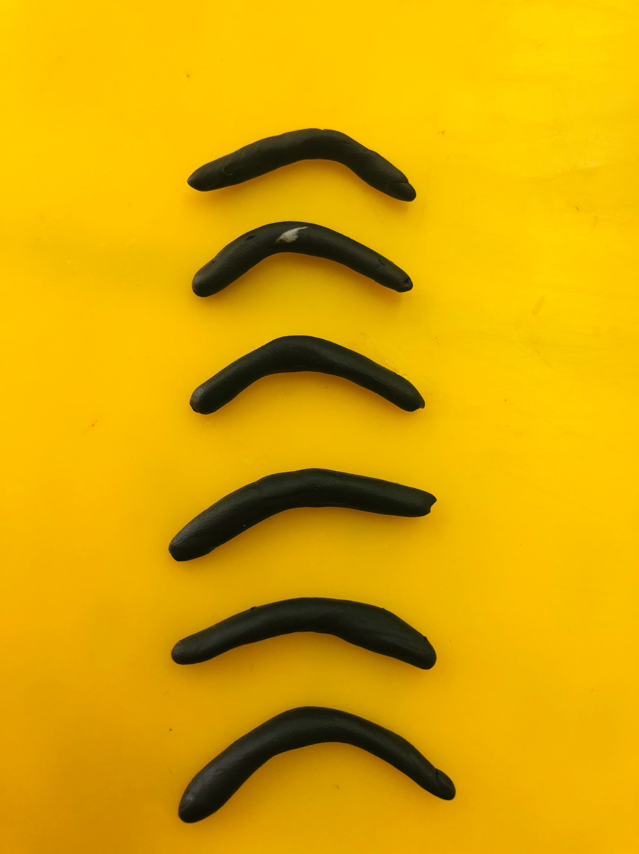
Далее будем делать лапки нашему муравью. Из черного пластилина сначала готовим 6 одинаковых шариков, а потом скатываем из них жгутики. Толщина жгутиков может зависеть от возраста ребенка. Чем старше дети, тем тоньше могут скатать жгутики.

Slide 19
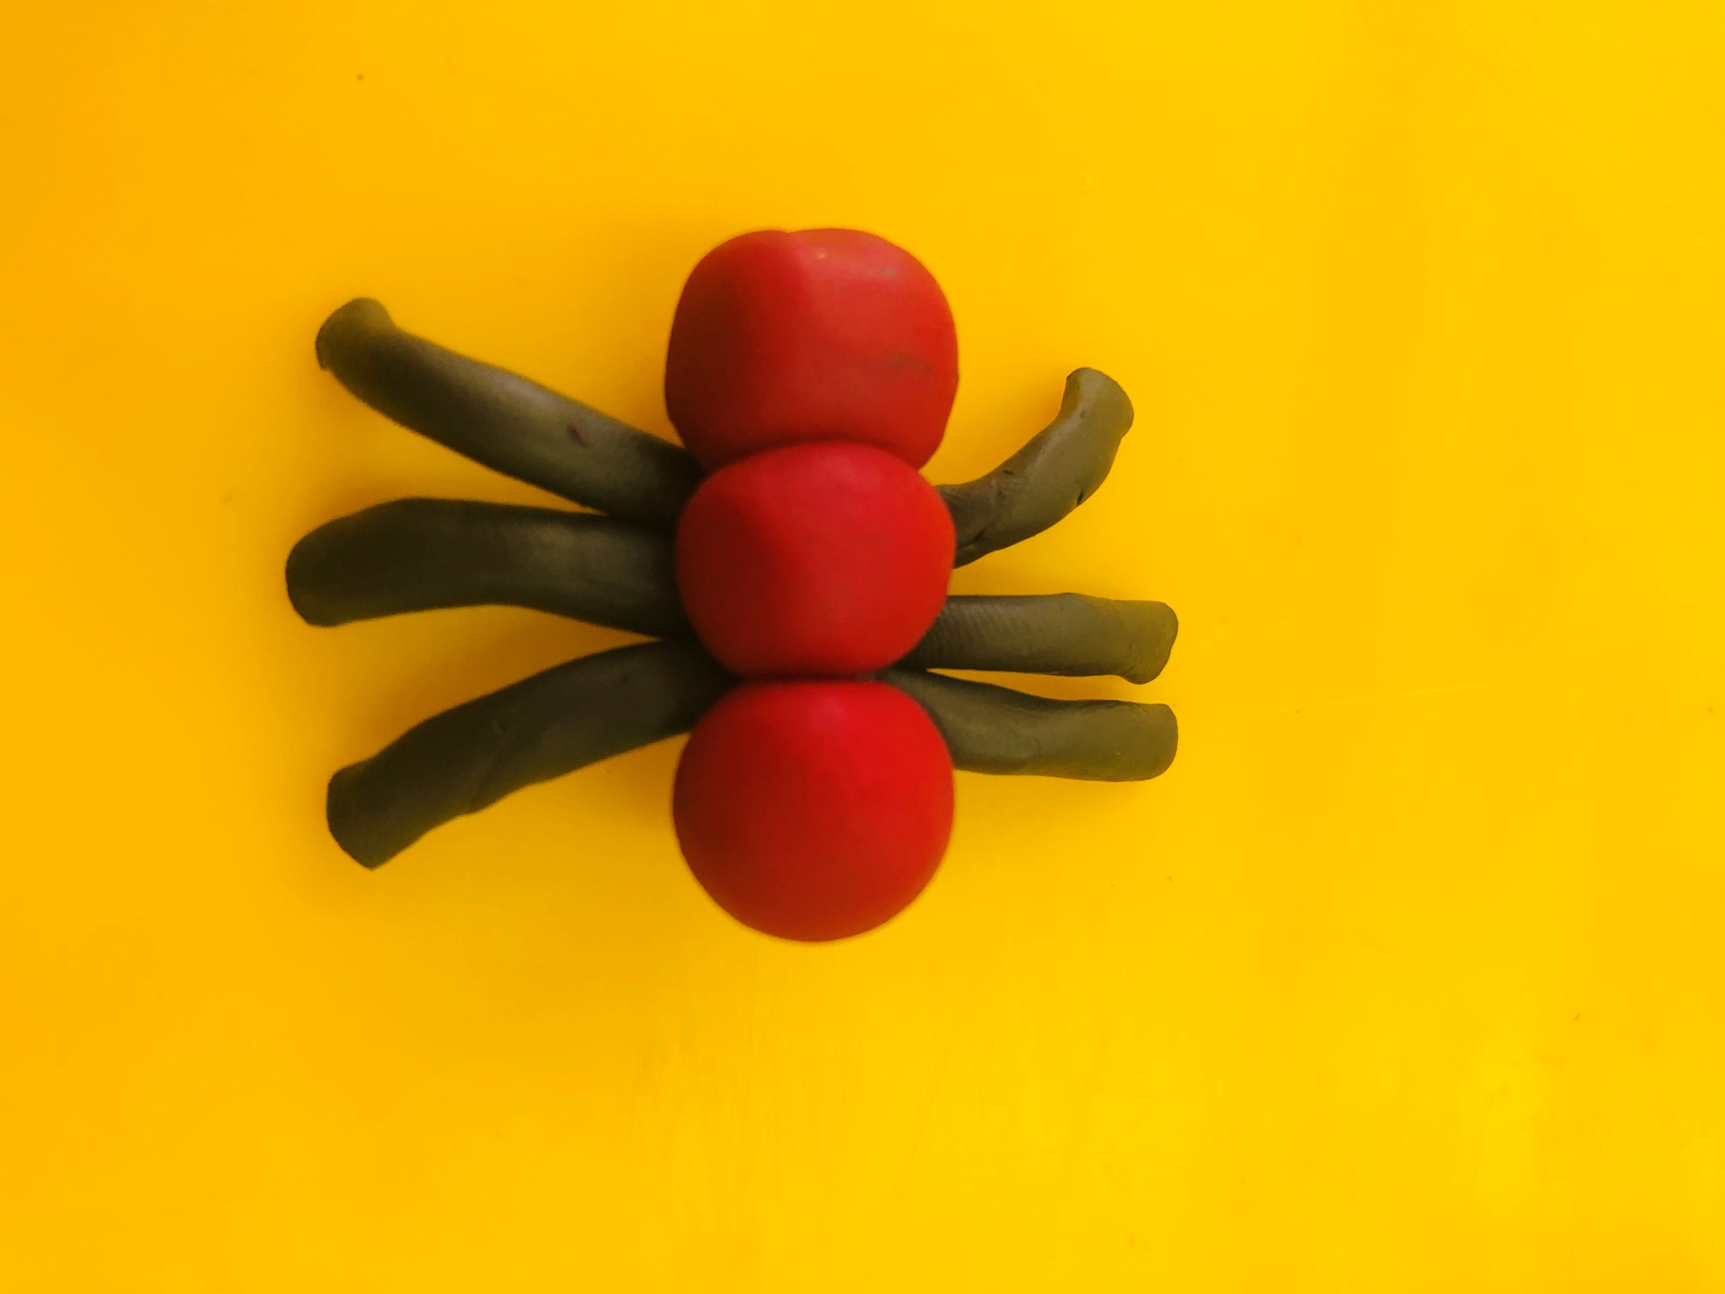
Прикрепляем готовые лапки к туловищу снизу.

Slide 20
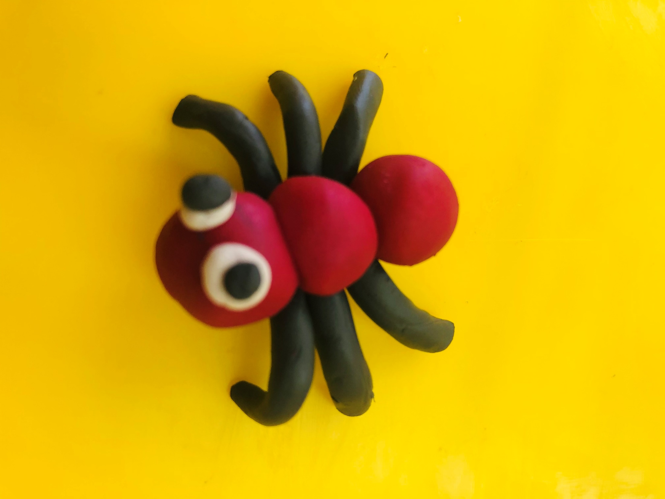

Slide 21
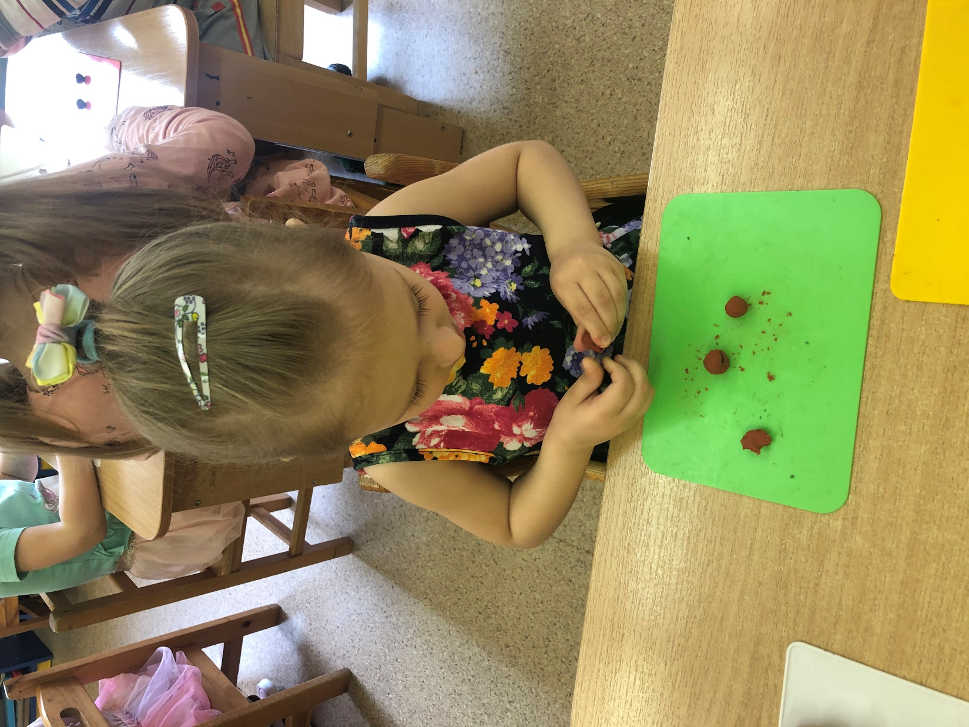
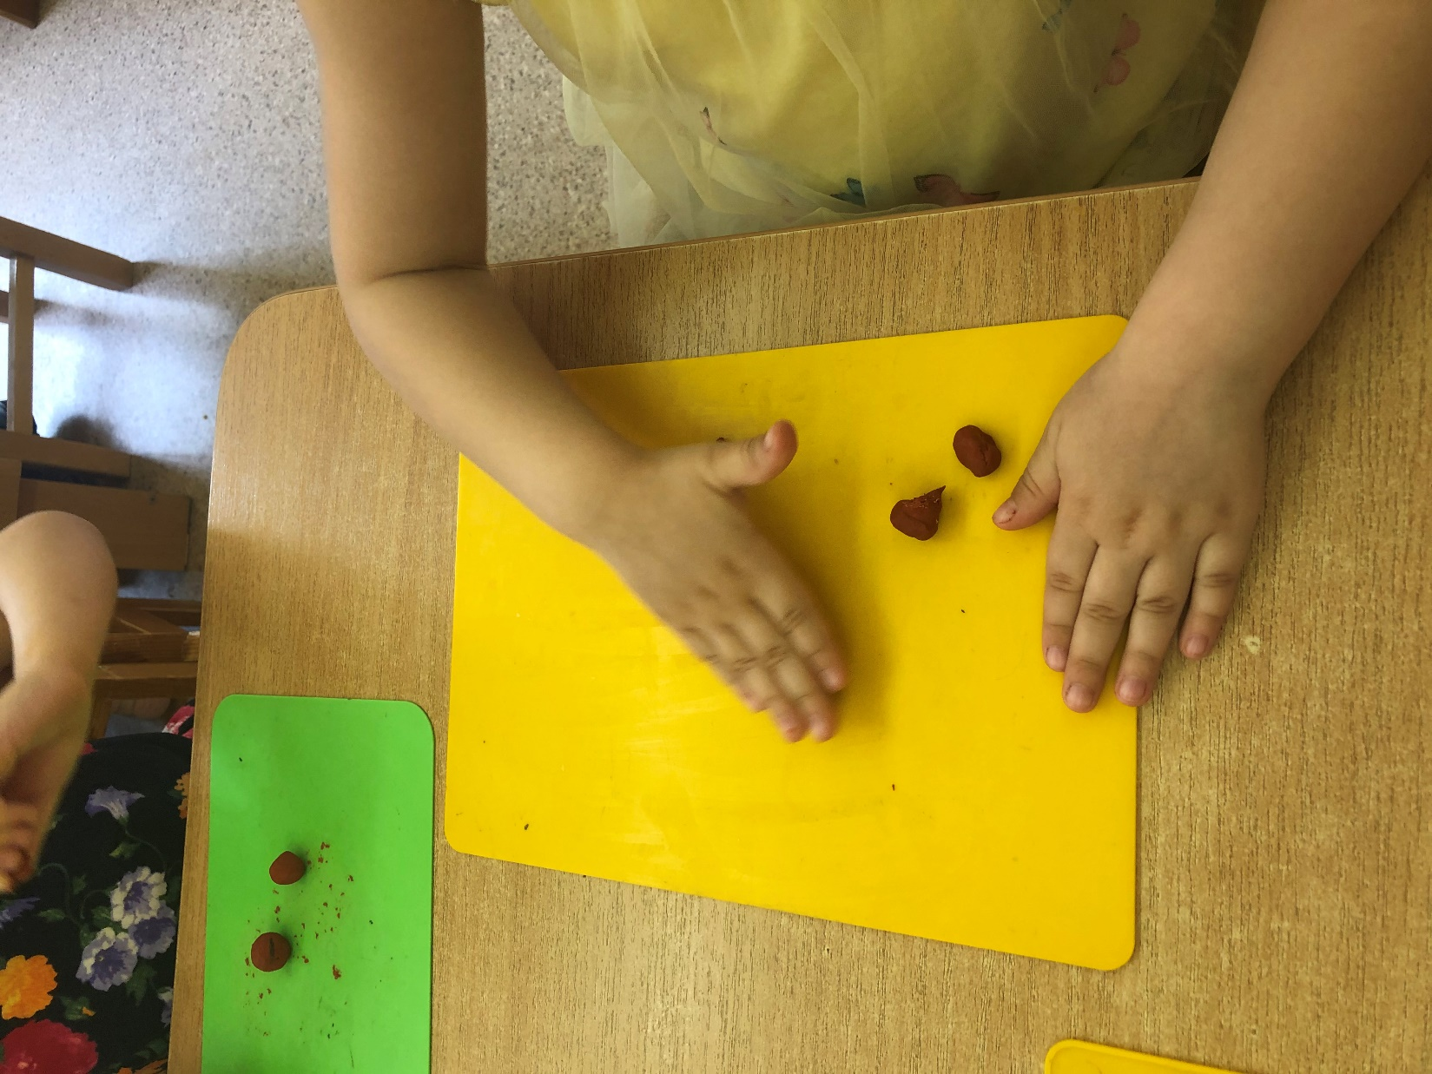

Slide 22
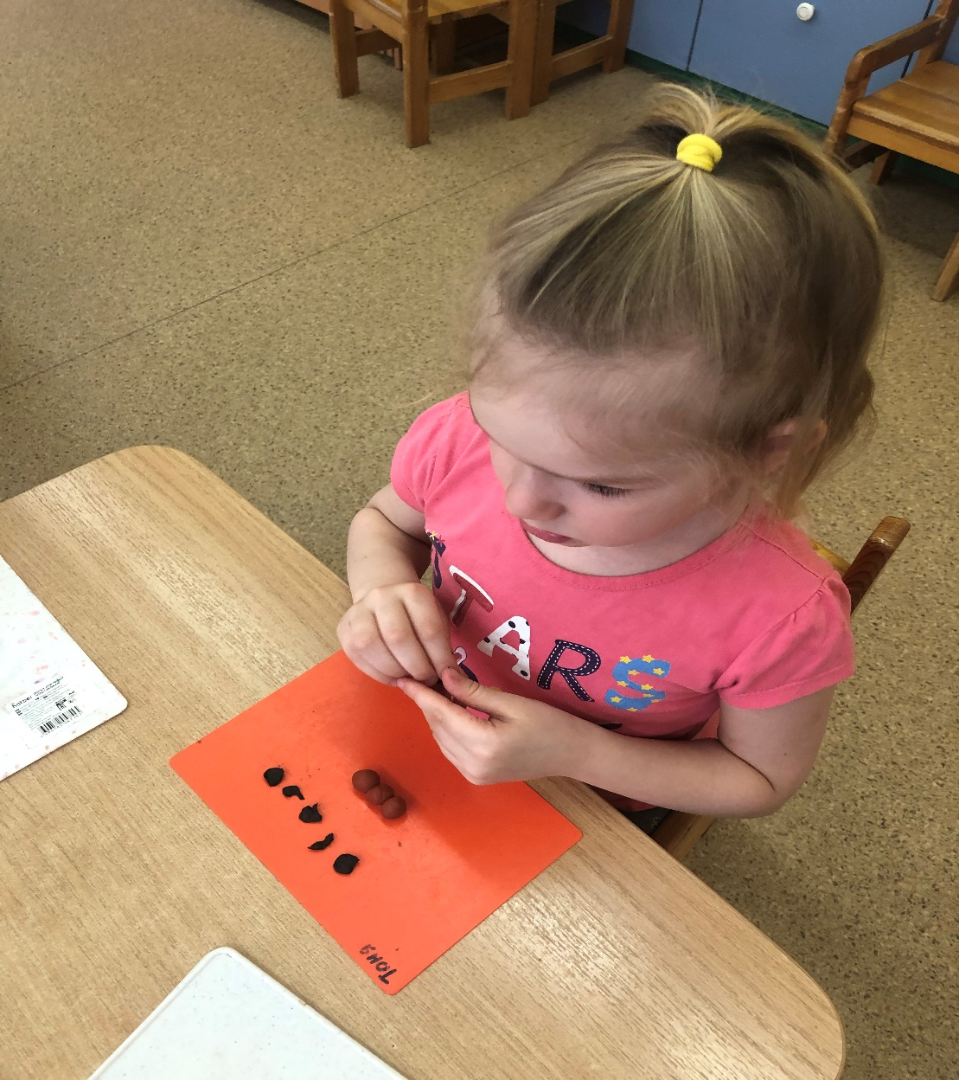
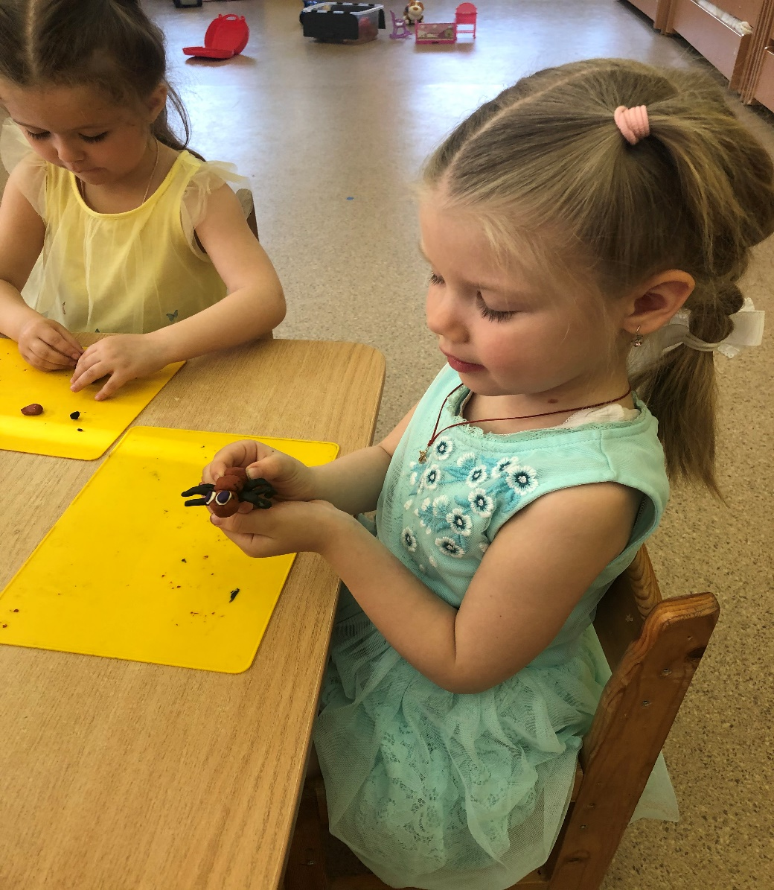

Slide 23
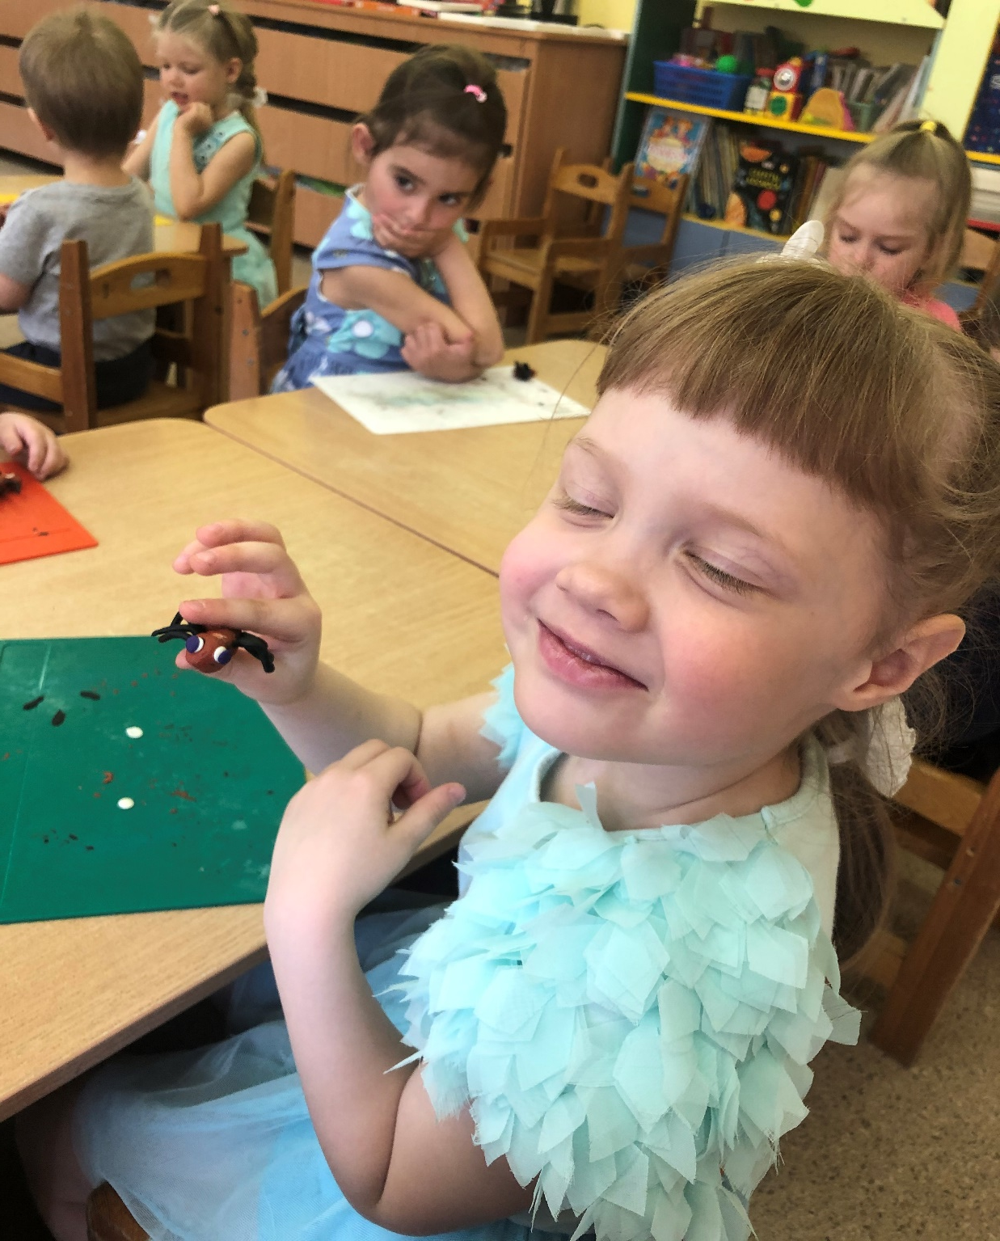

Slide 24
Спасибо за внимание!

